Slide 1


Relatório geral
ESPELHO
DO
PODER
Exposição | Sesc Av. Paulista
19 DE FEVEREIRO A
03 DE AGOSTO DE 2025

Slide 2

02/14
Destaques
62.282
Atendimentos em todas as ações da exposição
7.164
Atendimentos em visitas mediadas
231
Atendimentos da programação integrada

Slide 3
03/14
54.902
Atendimentos espontâneos na exposição
1.909
Atendimentos realizados nas visitas agendadas
1.258
Atendimentos realizados com instituições públicas de ensino e/ou assistência social
165 dias de visitação

Slide 4
7.164
Atendimentos em visitas mediadas
(142 ações)
Equipe Educativa
Equipe | 02 Facilitadores II - Supervisores 02 Facilitadores I – Educadores Formados 02 Estagiários
Formação | Presencial – 12 dias – 44h

Slide 5
Visitas mediadas ao longo da exposição

Slide 6
 | Presenças | Nº de ações
Cursos e oficinas | 203 | 9
Mediação | 28 | 4
231
presenças em ações integradas à exposição

Slide 7
Número de programações integradas por mês

Slide 8
08/14
41 instituições
Destaques entre as instituições recebidas:
CAPS Infanto-juvenil Diadema
Casa Museu Ema Klabin
Unesp - Instuto de Artes
Fundação Casa
Núcleo de Apoio e Inclusão Social para pessoas com Deficiência (NAISPD)
Escola de Comunicações e Artes da USP
Escola Superior de Artes Célia Helena
SENAC

Slide 9
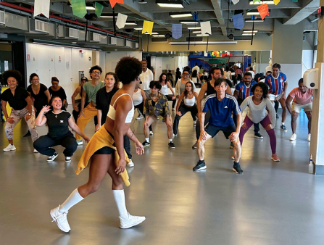
09/14
Registros
Registro da oficina “Funk e o Corpo Político”, com Marcelo Ferreira (educador da exposição), que fez parte da programação integrada da exposição. Material produzido pela equipe educativa da exposição “Espelho do poder”. São Paulo, 2025.

Slide 10
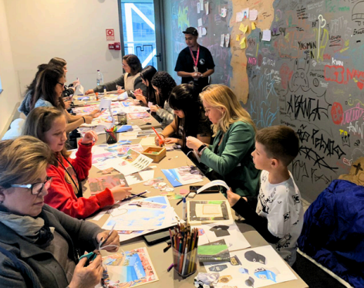
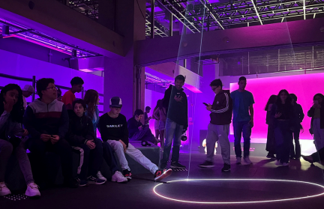
10/14
Registros
Registro da programação Integrada “Como se eu fosse MC – Criação de Capa de Disco de Funk” e de visita de grupo agendado. Material produzido pela equipe educativa da exposição “Espelho do poder”. São Paulo, 2025.

Slide 11
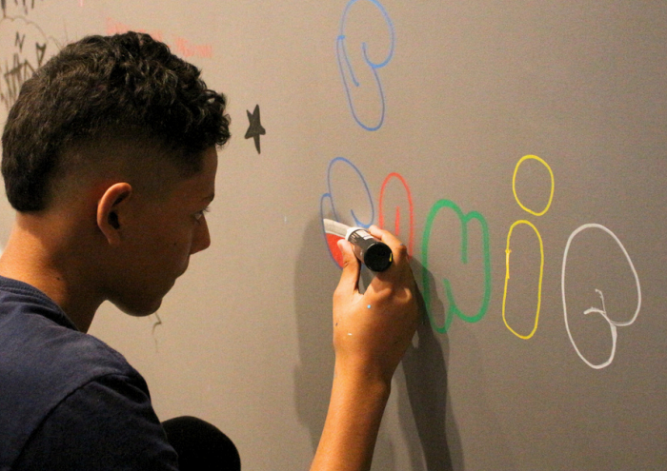
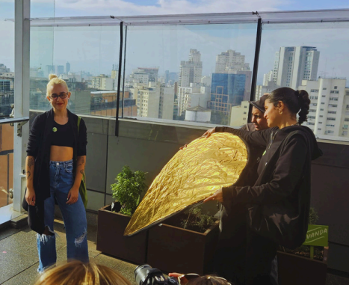
11/14
Registros
Registros das programações integradas “A Presença do Graffiti em ‘Espelho do Poder’” e “Paulista Teimosa: uma introdução à fotografia a partir da obra de Bárbara Wagner”. Material produzido pela equipe educativa da exposição “Espelho do poder”. São Paulo, 2025.

Slide 12
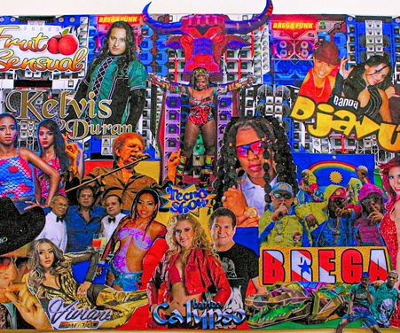
a arte só se faz com o outro, quando há identificação
12/14
“Como de costume, antes de entrar no espaço expositivo e também por se tratar de um grupo com muitas crianças neurodivergentes, expliquei pra eles que caso alguém se incomodasse com as luzes fortes ou o som alto do filme, deveria falar comigo e, depois disso, me deu uma ideia de propor algo que eu não tinha feito em nenhuma outra mediação: pedi para que eles se sentissem livres pelo espaço e que não tivessem vergonha de dançarem durante o filme. Entramos. O BregaFunk começou a tocar e, naturalmente, vários deles começaram a dançar e eu fui na onda. Passamos os 19 minutos inteiros do Swinguerra nos mexendo e rindo muito com os passinhos uns dos outros. Quando saímos do espaço, fomos para o educativo trocar uma ideia sobre o que foi essa nossa experiência. Nesse momento, sempre gosto de conversar sobre o significado da cultura popular e de como a arte que apreciamos na maioria das vezes não aprendemos na escola ou na universidade. Depois desse papo, dou uma breve oficina de criação de “tag”, pois sou fissurado em cultura Hip-Hop e a ligação com o Funk e o BregaFunk está aí. Eles estavam se divertindo muito pintando as paredes e, em um certo momento, uma menina disse que queria recitar um slam e obviamente eu falei “bora pra cima”. E foi lindo, emocionante, forte, consciente, revolucionário. Uma menina adolescente do CAPS, do fundão do ABC e poeta. Eu já não conseguia mais esconder aquele sentimento de que a minha missão como arte-educador foi cumprida.”
Imagem do curso “Brega pra Quem? – Introdução à História do Brega”. Material produzido pela equipe educativa da exposição “Espelho do poder”. São Paulo, 2025.
Depoimento do estagiário Oliver Muniz

Slide 13
SESC – SERVICO SOCIAL DO COMERCIO
Administração Regional no Estado de São Paulo
Presidente do Conselho Regional
Abram Szajman
Diretor do Departamento Regional
Luiz Deoclecio Massaro Galina
Superintendentes
Técnico-social
Rosana Paulo da Cunha
Comunicação Social
Ricardo Gentil
Administração
Jackson Andrade de Matos
Assessoria Técnica e de Planejamento
Marta Raquel Colabone
13/14
Gerentes
Artes Visuais e Tecnologia
Juliana Braga de Mattos
Estudos e Desenvolvimento
João Paulo Guadanucci
Artes Gráficas
Rogerio Ianelli
Difusão e Promoção
Ligia Moreli
Sesc Avenida Paulista
Daniel Hanai
Espelho do poder
Artistas
Bárbara Wagner & Benjamin de Burca
Assistente
Vika Lima
Curadoria
Clarissa Diniz
Assistente
Gabriel Moreno
Equipe Sesc Adriano Alves Pinto de Campos, Aline Ribenboim, Aline Tafner Almeida, Angélica Cristine de Paula, Camila Paes, Carlos Alberto Oliveira Morgado, Carolina Balza, Edson FM, Elenice Andrade Ribeiro Lino, Fernanda Porta Nova, João Evandro Biazotto, Karina Musumeci, Kleyson Antonio de Jesus, Lilian Sales, Marina Real, Michelli Cristine Scapol Monteiro, Priscila Xavier, Rafael Saloe Ribeiro, Roberta Della Noce, Sandra Leibovici, Silvio Basílio.

Slide 14
Produção geral
Arte 3
Coordenação de produção
Ana Helena Curti
Produção executiva
João Simões
Produção
Fernando Lion, Gabriela Caetano, Rodrigo Primo
Direção de Arte e Projeto Expográfico
Juliana Godoy
Equipe
Leticia Santos, Victor Delaqua
Design gráfico
Estúdio Margem – Alê Lindenberg, João Pedro Nogueira, Letícia Souza
Pesquisa
Vika Lima, Mariana Cavalcante , Thaysa Aussuba, Gabriel Moreno
Produtor Musical
Carlos Sá
Desenho de luz
Anna Turra
Equipe
Lina Kaplan
Montagem
Tom Butcher
Design de som e Mixagem
Nicolau Domingues Finalização
Brunno Schiavon
Coordenação de Pós-produção
Maria Sayd, Bia Almeida
Consultoria Audiovisual
Mit Art – Patrícia Mesquita
Programação Geral de Sistema
Schumacher Frazão
Consultoria Acústica José Miguel Torres Galindo
Projeto de estrutura, elétrica e segurança Murilo Jarreta
Gestão financeira João Luiz Calmon
Assessoria Jurídica Olivieri Associados
Seguro Howden Brasil Cenotécnica Vetor Consultt
14/14
Equipe Educativa
Coordenação
alingua
(Ana Krein, Giulia Fontes, Laysa Elias e Paola Ribeiro)
Supervisão
Leonardo Birche, Maya de Paiva
Educadoras
Beatriz Antunes, Marcelo Ferreira
Estagiários Iacê Andrade, Oliver Muniz

